Slide 1
ГБДОУ детский сад №65
ПРЕДСТАВЛЯЕТ:
День Победы
в рисунках наших детей
Санкт – Петербург, 2015 г.

Slide 2
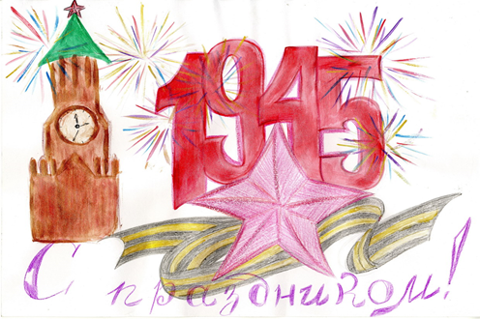
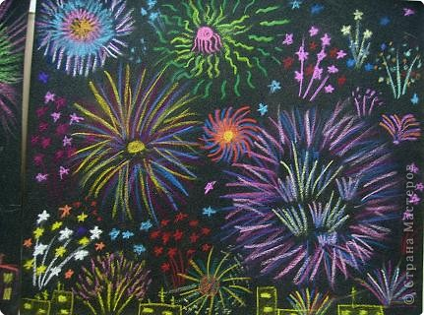
9 мая – День Победы в Великой Отечественной Войне

Slide 3
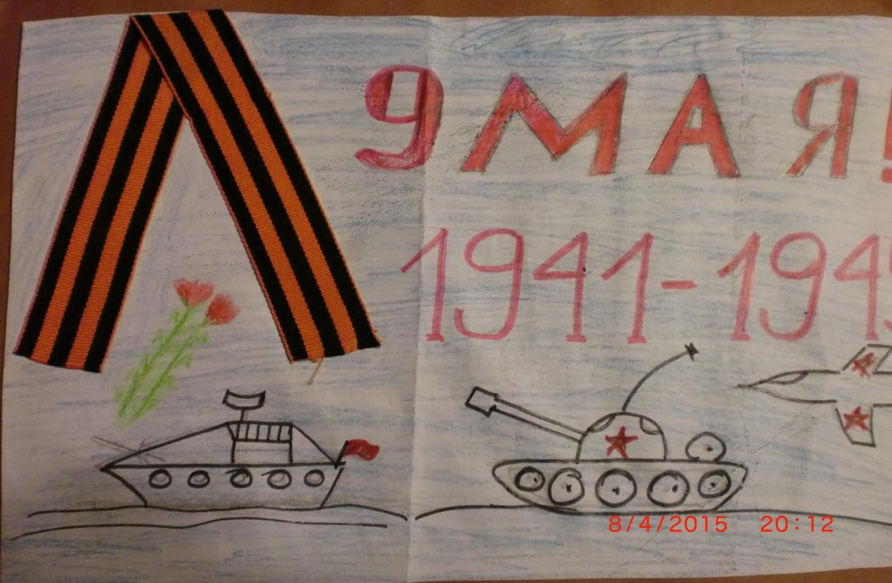

Slide 4
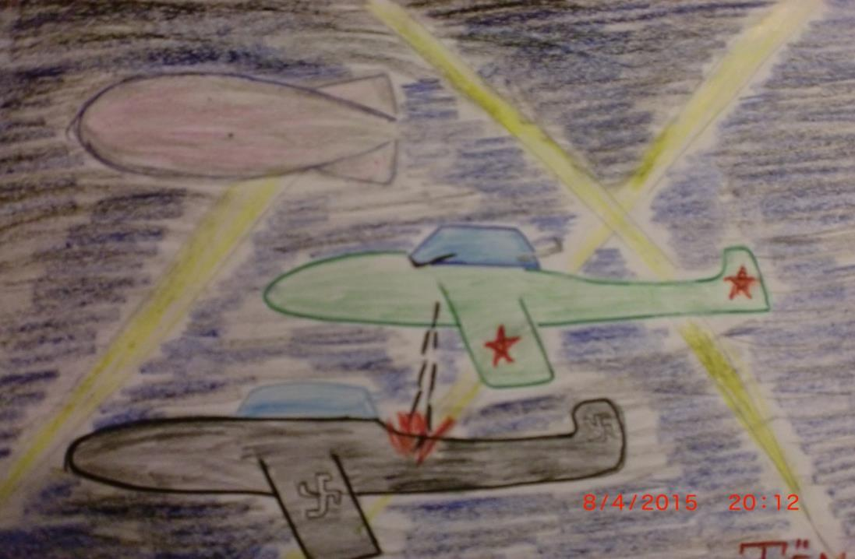
Что такое День Победы?

Slide 5
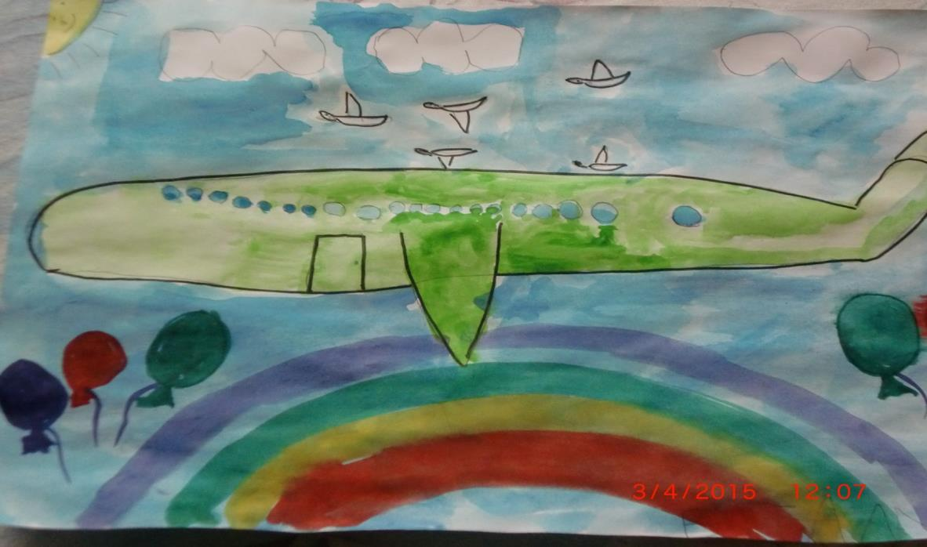
Это запахи весны.

Slide 6
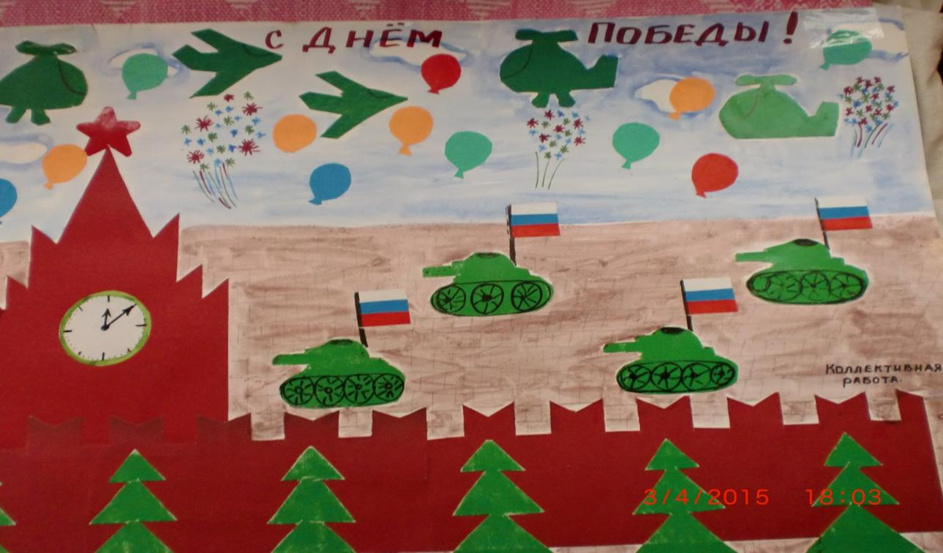
Что такое День Победы?

Slide 7
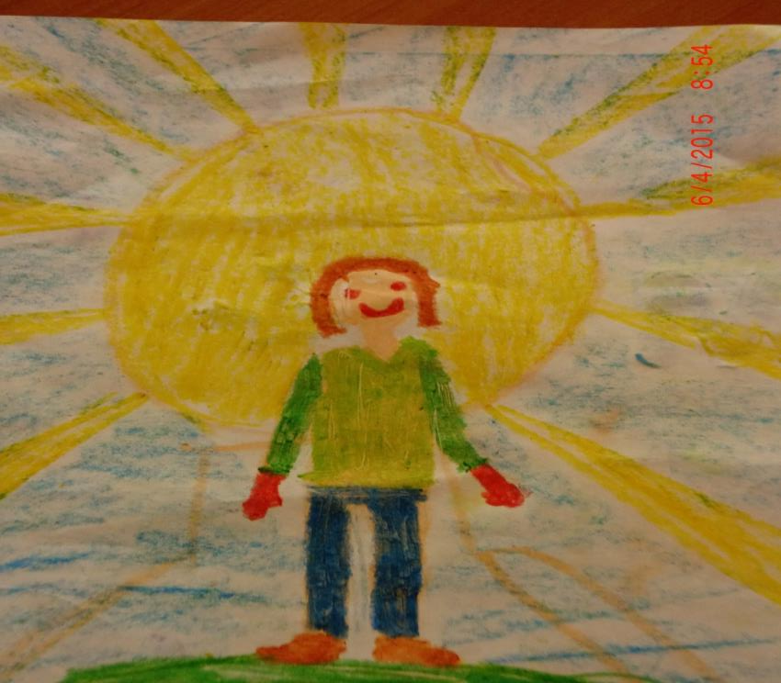
Это значит - нет войны !!!

Slide 8
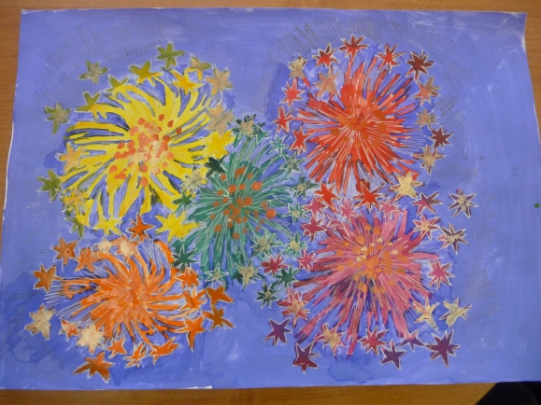
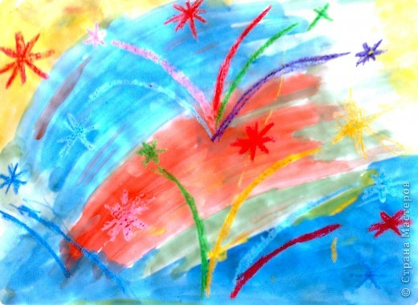
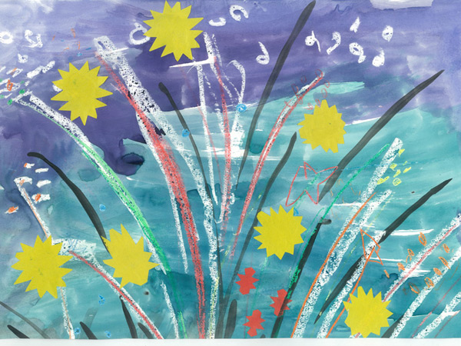
С Днем Победы !

